Slide 1
Hashes, colisiones de hashes y actualidad
Bryan Velasco Pachuca

Slide 2
OVERVIEW
¿Qué es una función hash?
Tipos de hashes
La actualidad del SHA
Notes:
Explicar los 3 puntos que se tratarán
Al final esperaría que me pudiesen responder:
¿Qué es un hash?
¿Quiénes son la familia SHA?
¿Por qué Git no ha migrado a SHA-2?

Slide 3
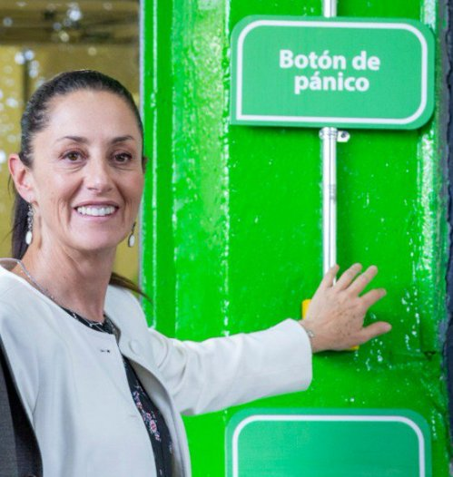
Si en algún momento tienes una duda, por favor, házmela saber
Notes:
Informar a la audiencia que dada la complejidad del tema si en algún momento no entendieron bien algo que expliqué o me fui muy rápido, me digan.

Slide 4

Notes:
El hash se encuentra en criptografía, protocolos de comunicación, almacenamiento de datos (tablas hash), certificados de seguridad y validación de la integridad de la información(Git).

Slide 5
¿Qué es una función hash?

Slide 6
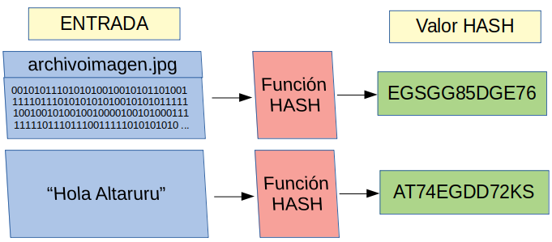
¿Qué es una función hash?
Una función hash o función digestora es una función que te permite transformar cualquier cadena arbitraria de información en una cadena de bits con longitud fija.
Notes:
La cadena de entrada puede tener la longitud que sea.
Dicho en otras palabras, es una caja negra cuya entrada puede ser cualquier cadena de bits y la salida es otra cadena de bits de tamaño fijo

Slide 7
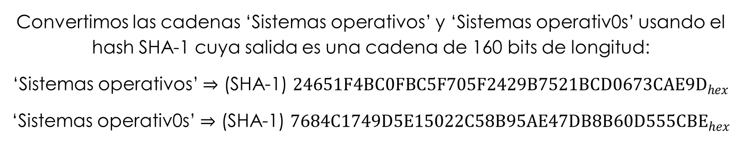
Ejemplo
Convertimos las cadenas ‘Sistemas operativos’ y ‘Sistemas operativ0s’ usando el hash SHA-1 cuya salida es una cadena de 160 bits de longitud:
‘Sistemas operativos’ $⇒$ (SHA-1) ${24651F4BC0FBC5F705F2429B7521BCD0673CAE9D}_{hex}$
‘Sistemas operativ0s’ $⇒$ (SHA-1) ${7684C1749D5E15022C58B95AE47DB8B60D555CBE}_{hex}$
*La longitud de la cadena de salida dependerá de la complejidad técnica y la función de compresión utilizada.
Notes:
Las longitudes de salida más comunes van de los 32 bits a los 512

Slide 8
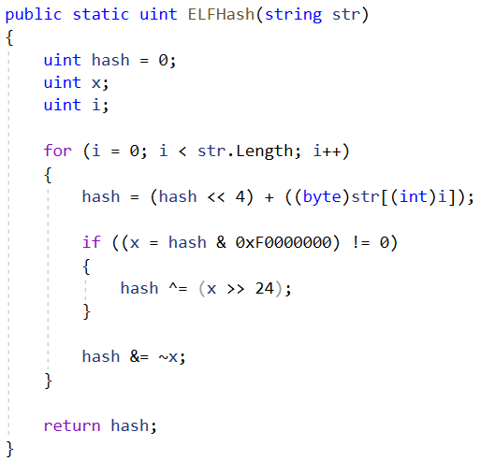
Elf hash
Función no criptográfica
Útil para almacenar valores en una tabla de hashes
Bloque de entrada de 8 bits
Devuelve un bloque de salida de 32 bits (unsigned 32-bit integer)
Notes:
Se puede observar la utilización de corrimiento de bit ( << o >> ), los operadores AND ( & ), XOR (^=) y NOT ( ~ ).
El número posible de combinaciones que se pueden obtener es $2^{32}= 4,294,967,296$.

Slide 9
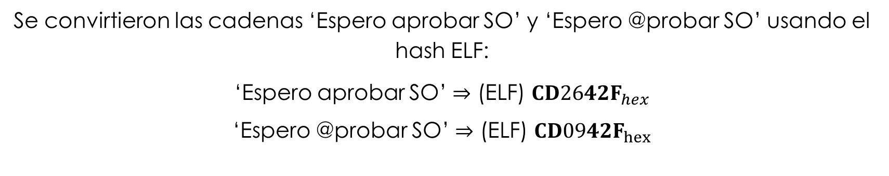
Ejemplo
Se convirtieron las cadenas ‘Espero aprobar SO’ y ‘Espero @probar SO’ usando el hash ELF:
‘Espero aprobar SO’ $⇒$ (ELF) ${CD2642F}_{hex}$
‘Espero @probar SO’ $⇒$ (ELF) ${CD0942F}_{hex}$
-¿Existe alguna forma de robustecer el algoritmo?
-La neta si, pero no te voya decir.

Slide 10
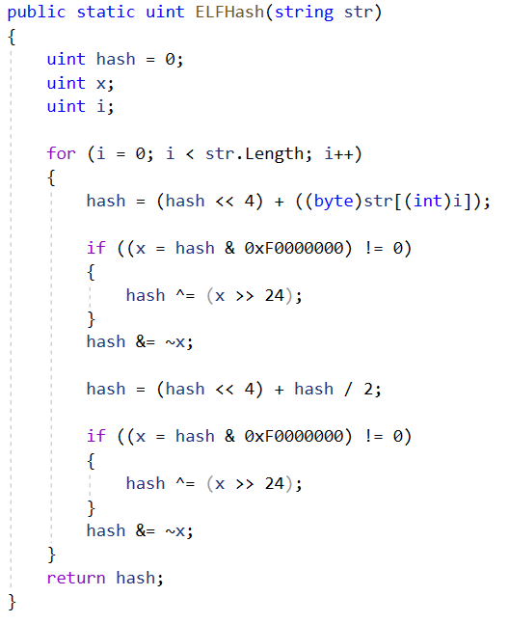


Elf hash de 2 rondas
Rondas: Cuando la retroalimentación sucede n-veces por bloque de entrada, se dice que es de n-rondas.
$$1^{ra}$$
$$2^{da}$$

Slide 11
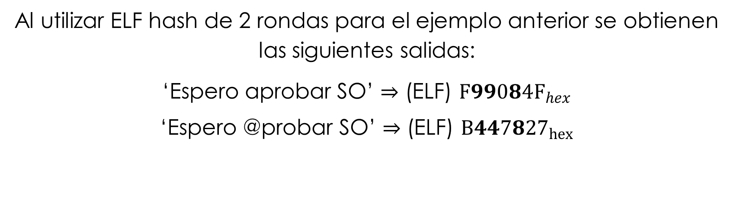
Al utilizar ELF hash de 2 rondas para el ejemplo anterior se obtienen las siguientes salidas:
‘Espero aprobar SO’ $⇒$ (ELF) ${F99084F}_{hex}$
‘Espero @probar SO’ $⇒$ (ELF) ${B447827}_{hex}$
-¿Así o más robusto?
-Creo que así está bueno.

Slide 12
¿Qué se espera de un buen hash?
NO reversible.
Con efecto avalancha.
Determinista.
No predecible.
Resistente a colisiones.

Slide 13
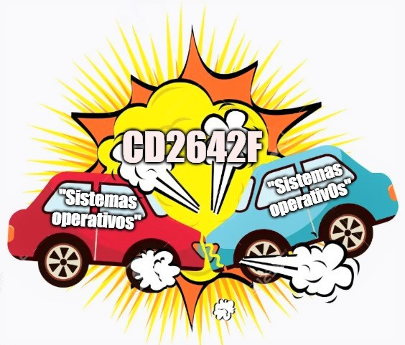
¿Qué es una colisión?

Slide 14
Tipos de hashes

Slide 15
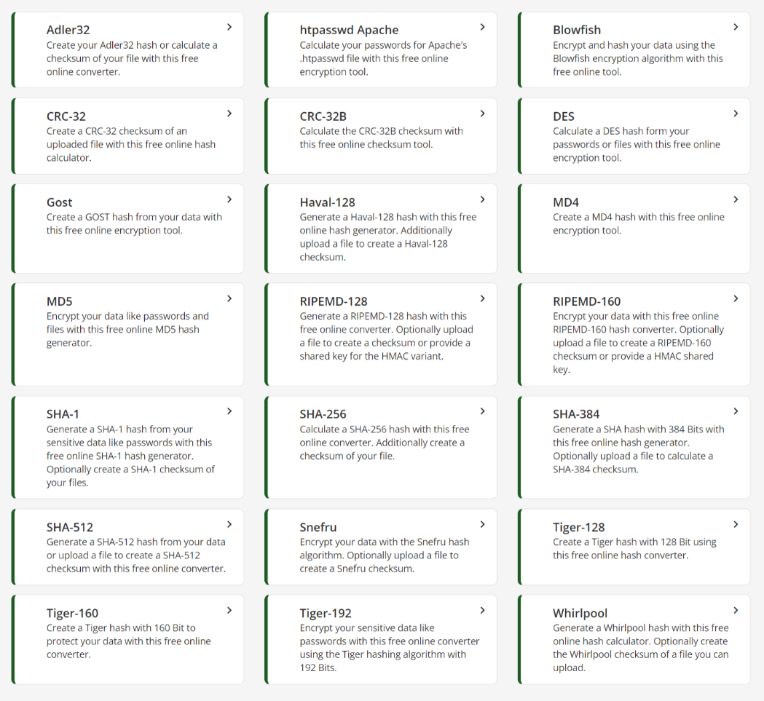

Slide 16
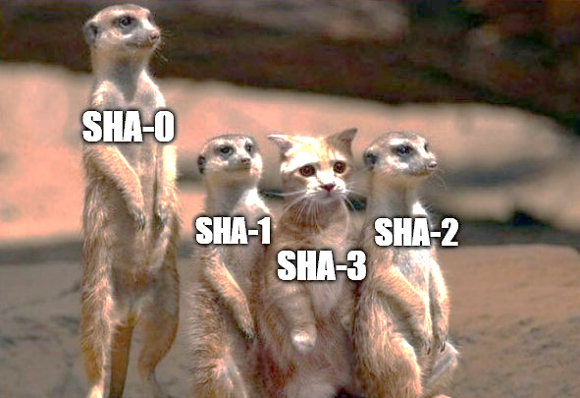
Familia SHA (Secure Hash Algorithm)
Familia de 4 hashes respaldada por el NIST (National Institute of Standards and Technolgy) y la NSA (National Security Agency).

Slide 17

SHA-0
Publicado en 1993 como SHA por el NIST y la NSA.
Es de 80 rondas.
Desde 1998 fueron encontradas las primeras colisiones.
En 2004 se hallaron colisiones en su versión reducida de 65 rondas y colisiones en 142 de los 160 bits de la salida en su versión completa.

Slide 18
SHA-1
Debido a las colisiones confirmadas en SHA-0, el NIST publica en 1995 una versión “mejorada” (solo se agregan rotaciones de bit), el SHA-1.
También emplea 80 rondas en su versión completa y devuelve una cadena de 160 bits.
En 2005 se hallan colisiones en una versión de 53 rondas y en 2010 para una de 73 rondas.
Debido a la cercanía con las 80 rondas, el NIST decide marcarlo como obsoleto (e inseguro) desde el 2010.

Slide 19
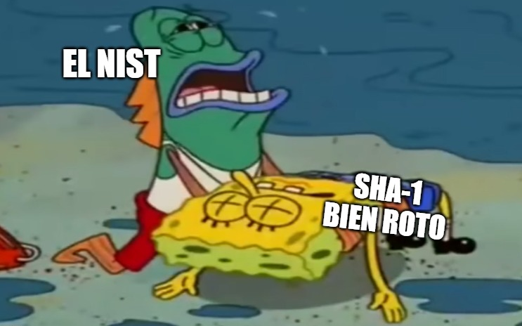
En 2017 el SHA-1 es brutalmente asesinado por el ataque SHAttered que demuestra es posible generar colisiones en 2 PDF’s con información diferente.

Slide 20
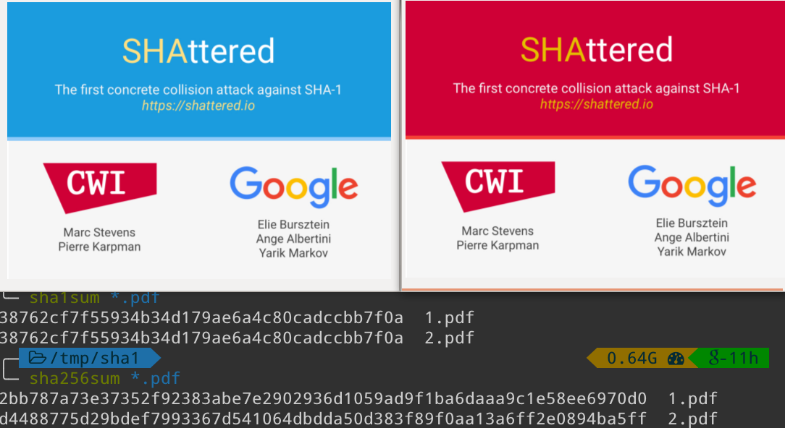
Notes:
Las repercusiones implicaban que era posible alterar a nivel de unos y ceros, ciertos bits para obtener pdf’s con información diferente

Slide 21
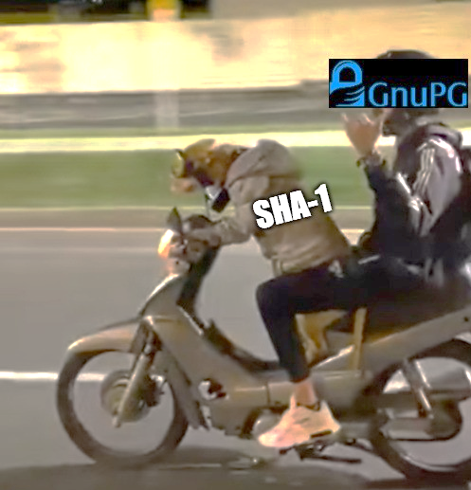
Finalmente, en 2020 al SHA-1 le echaron cal al documentar un ataque practico y ser redituable producir colisiones en la herramienta GnuPG (firmas digitales).
Para lograr esto se implementaron ataques de prefijo.
El costo aproximado por colisión fue de $45,000 dólares, aprox. $890,000 pesos.
Notes:
La herramienta GnuPG es de firmas digitales.
Se requirieron 2 meses de computo en 900 tarjetas gráficas Nvidia GTX 1060

Slide 22
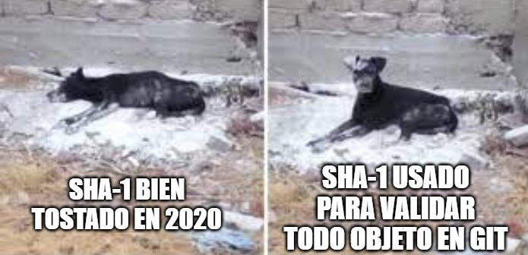
Notes:
La herramienta GnuPG es de firmas digitales.
Se requirieron 2 meses de computo en 900 tarjetas gráficas Nvidia GTX 1060

Slide 23
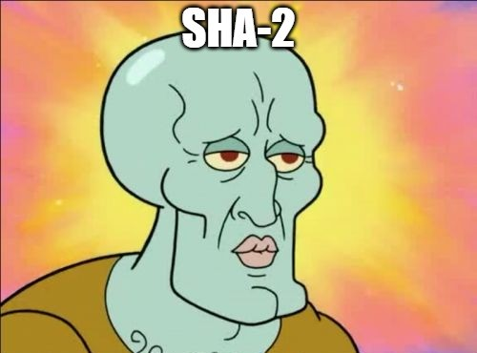
Notes:
La herramienta GnuPG es de firmas digitales.
Se requirieron 2 meses de computo en 900 tarjetas gráficas Nvidia GTX 1060

Slide 24
SHA-2 y compañía
Conjunto de funciones hash (SHA2-224, SHA2-256, SHA2-384 y SHA2-512) presentados en 2001 con cambios más significativos respecto a sus predecesores.
Sus tamaños de bloque de entrada van de 512 a 1024 bits empleando 64 u 80 rondas (según la versión).
En 2008 se hallaron colisiones para un SHA2-256 de 24 rondas y en 2016 para un SHA2-512 de 27 rondas.
Hasta el día de hoy no se ha visto comprometida su seguridad.

Slide 25
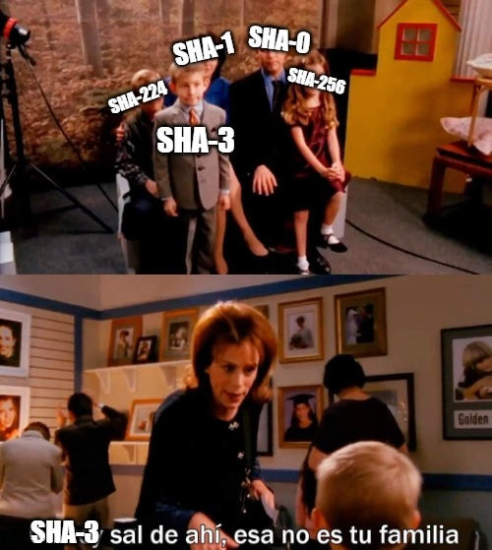
SHA-3 (Keccak) y compañía
Último miembro de la familia SHA, adoptado oficialmente el 5 de agosto de 2015.
Ganador de la NIST hash function competition.
Sus tamaños de bloque de entrada varían de 576 a 1152 bits empleando siempre 24 rondas.
En 2012 se hallaron colisiones en un SHA3-256 de 4 rondas y en 2019 en uno de 5 rondas.
Notes:
El SHA3-256 emplea un bloque de entrada de 1088 bit

Slide 26
La actualidad del sha

Slide 27
Certificados SSL
Desde 2017 Google anunció que dejaría de dar soporte a certificados SSL (Secure Sockets Layer) basados en SHA-1.
Microsoft Download Center
El 3 de agosto de 2020, todo software descargable de Microsoft firmado por SHA-1 fue removido del Microsoft Download Center.

Slide 28
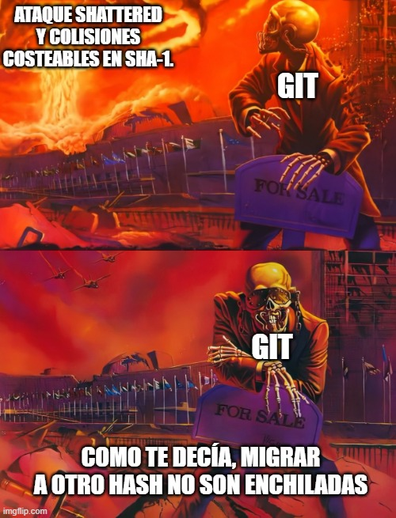
GIT
Es de conocimiento popular que GIT usa SHA-1 para prácticamente todo (Validación de la integridad de un objeto).
Debido al ataque SHAttered toda su infraestructura se vio comprometida.
En 2018 se decidió como sucesor el SHA-256

Slide 29
Tener repositorios con diferente hash lo volvería imposible de operar entre distintos clientes.
Migrar a SHA-2 requeriría clonar el repositorio deseado y reescribirlo para que fuese compatible con SHA-2 (sin excepción).
Viendo más a futuro, se espera crear la infraestructura adecuada para llegar implementar hashes más largos (>256 bits) que estén preparados para la seguridad cuántica.
Notes:
Bryan Carlson es la cabeza de esta migracion

Slide 30
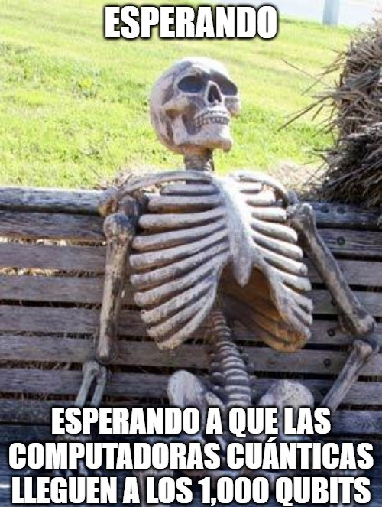

Slide 31
(SHA2-512) 54DCF947960C71781BDB69A766A03A799FAEF47CAC90AA242CCDC95564B59BCFAF0FD6A715D389D8490E733B32C9F9B5D44354750F634DEB12280F8518AB2BBCHex
Gracias por su atención, buenas noches :)

